Slide 1

我所作的事，信我的人也要作，
並且要作比這更大的事。(約14:12)

Slide 2

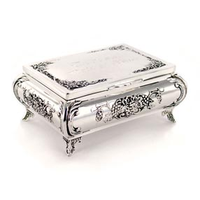
一. 何為作大事？
「我所作的事，信我的人也要作」(12節)
更大
更厲害
數量更大 greater things
範圍更廣
兩個應許：
禱告的能力
聖靈的同在

Slide 3
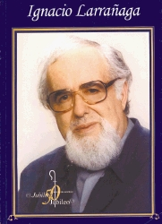
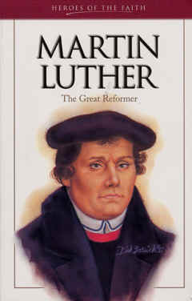
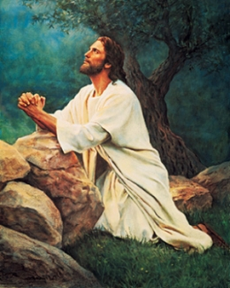
二. 禱告的能力
「你們奉我的名無論求甚麼，我必成就」(13節)
常禱告常有力量
少禱告少有力量
不禱告沒有力量
「一個人愈少禱告，就愈覺得不需要禱告，
並且愈感覺不到上帝的同在」

Slide 4

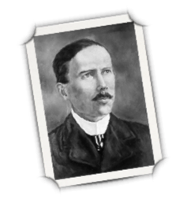
「當我禱告的時候，
上帝就在我的手肘邊，
站在那裡好隨時答應我，
而我有信心，
期待上帝祂做大事。」
Seven days makes a week
Seven days without prayer makes one weak

Slide 5
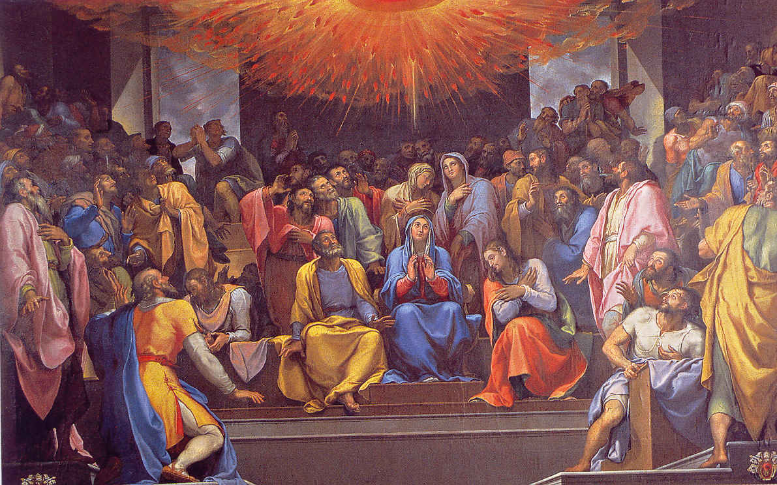

Slide 6


「神的方法就是人，
教會在尋找更好的方法，
上帝卻尋找更好的人，
上帝從不膏抹方法或計劃，
上帝只膏抹人─
那些禱告的人！」
「你們奉我的名無論求甚麼，我必成就」(13節)
「父因子得榮耀」(13節)
「你們若愛我，就必遵守我的命令」(15, 21節)

Slide 7

若求得不對，神會說： “No” (不)
若時間不對，神會說：“Slow” (慢點)
若求的人不對勁，神會說：“Grow” (長大罷！)
若求的對、時間對，求的人也對，神會說： “Go” (去做罷！)

Slide 8


三. 聖靈的同在
「...父就另外賜給你們一位保惠師，叫祂永遠
與你們同在，就是真理的聖靈」(16節)
聖父、聖子、聖靈
思想 (羅 8:27)
意志 (林前 12:11)
性情 (加 5:22-23)
保惠師 Paraclete
「被召與人並肩的」= 同工

Slide 9
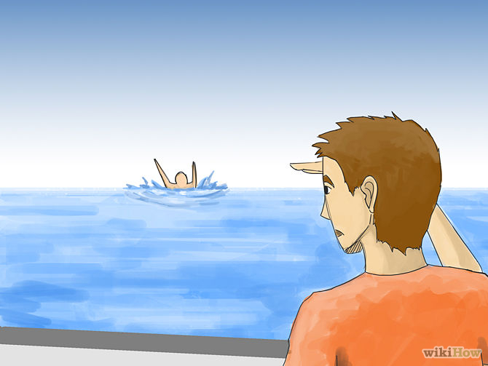
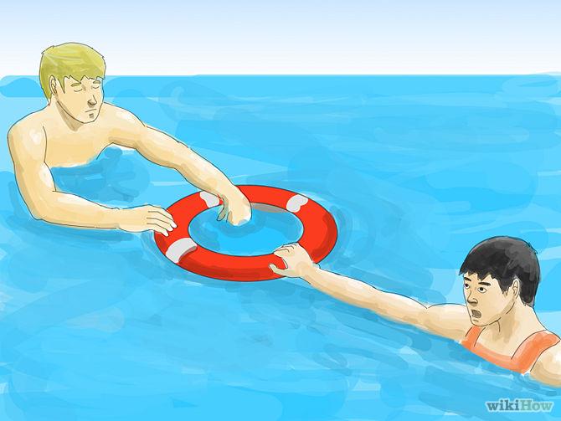
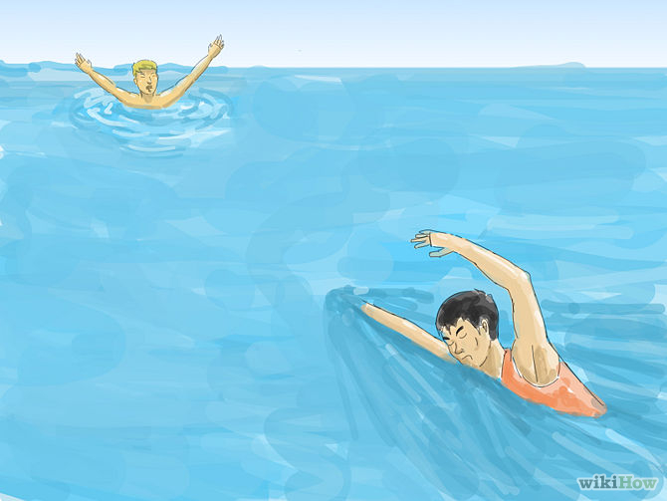

Slide 10

三. 聖靈的同在
聖父、聖子、聖靈
訓慰師 = 真理的靈
要將一切的事指教你們
叫你們想起我...的一切話
(26節)
保惠師 Paraclete
「被召與人並肩的」
我不撇下你們為孤兒 (18節)
你們在我裡面，
我也在你們裡面 (20節)

Slide 11
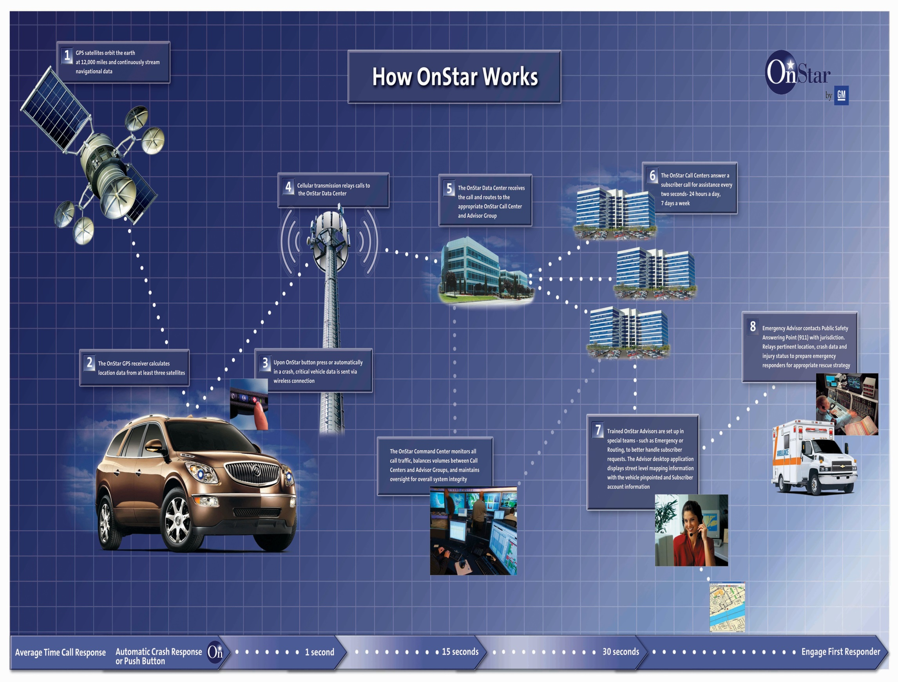

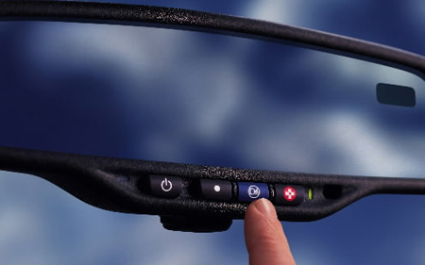

Slide 12
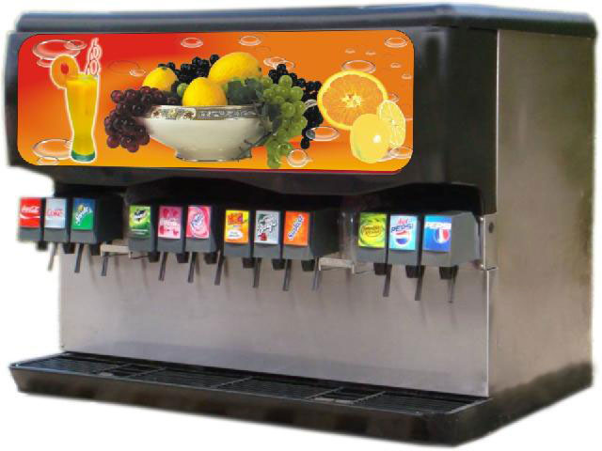
「但聖靈降臨在你們身上，你們就必得著能力」
(徒 1:8)
神所賜的聖靈是沒有限量的 (約 3:34)

Slide 13

不可叫人小看你年輕，總要...愛心、信心...
作信徒的才榜樣 (提前 4:12)
1 x 10 次方 = 1
0.9 x 10 次方 = 0.34
1.1 x 10 次方 = 2.59
先憑信心跨出一小步
靠聖靈為主成就大事

